Slide 1
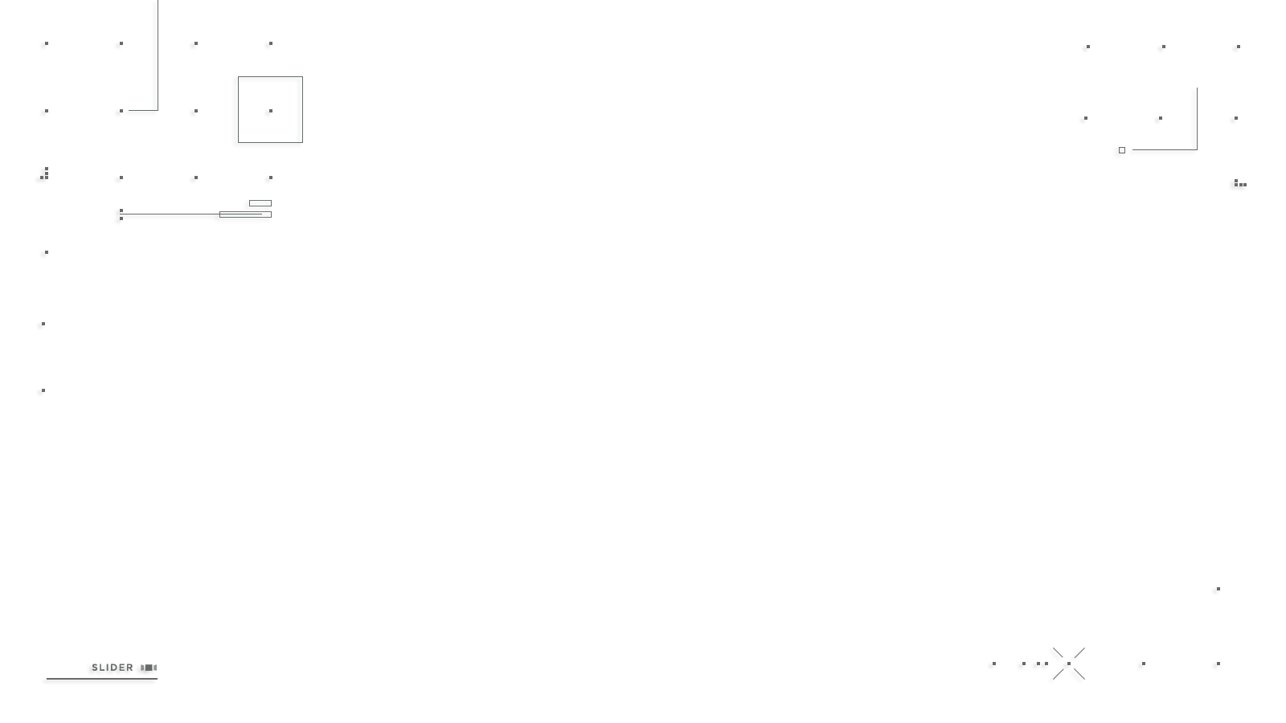


Slide 2
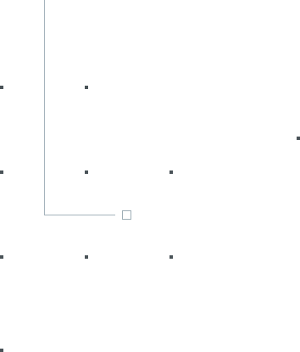
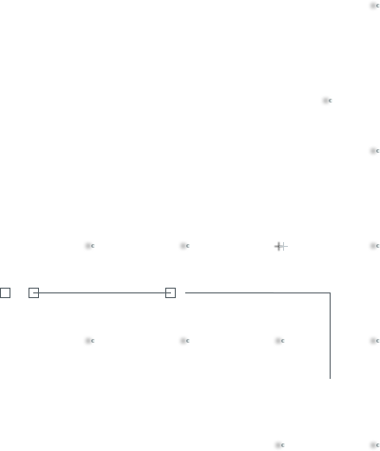
ANÁLISE E DESENVOLVIMENTO DE SISTEMAS
DISRUPTIVE ARCHITECTURES: IOT, IOB & IA
04 – Modelos da Aprendizado Supervisionado – Classificação
Prof. Airton Y. C. Toyofuku
profairton.toyofuku@fiap.com.br

Slide 3

Agenda
Revisão
O que é Aprendizado Supervisionado
Tipos de Problemas de Aprendizado Supervisionado
Algortimos de Classificação
Métricas de Avaliação para Problemas de Classificação

Slide 4
Revisão
O que é Machine Learning?
Técnica da Inteligência Artificial que permite que o computador aprenda uma tarefa especifica.
Quais os tipos de aprendizado?
Supervisionado;
Não Supervisionado;
Por reforço;
O que precisamos para implementar uma ML?
Dados!!!!

Slide 5

O que é Aprendizado Supervisionado
Consiste em treinar um modelo com um grupo de dados já rotulados;
Ou seja, nós já sabemos qual é a resposta ou correlação entre os dados;
O Objetivo é fazer o modelo entender essa correlação e generalizar para novos dados que ele não conhece;

Slide 6
Tipos de Problemas de Aprendizado Supervisionado
Existem dois tipos de problemas em que Podemos aplicar Aprendizado Supervisionado:
De Classificação:
De Regressão:
Sim ou Não;
Vai comprar ou Não vai comprar;
É do tipo A, do tipo B ou do tipo C;
Prever um determinado número;
Quanto custa uma casa;
Qual vai ser a quilometragem;

Slide 7
Algoritmos de Classificação
Regressão Logística:
Técnica da estatística que procura correlacionar dados e produzir uma saída binária do tipo 0 ou 1 (Sim ou Não).
Árvore de Decisão:
Algoritmo que divide reptidamente os dados em subconjuntos com base nas suas características até que chegar a um subconjunto único.
K-Nearest Neighbors (K-NN)
Algoritmo que classifica o dado em um conjunto conforme a semelhança entre os seus vizinhos mais próximos.
Naive Bayes
Usa o teorema de Bayes para estimar a probabilidade de um dado pertencer a um conjunto com base em suas características independentes.
Support Vector Machines (SVM)
Separa os dados em espaços multimensionais e procura encontrar o melhor hiperplano que separa as classes.

Slide 8
Métricas de Avaliação para Problemas de Classificação
Matriz de Confusão
Mosta a contagem de previsões corretas e incorretas em uma matriz de Quatro Quadrantes: Verdadeiro Positivo (TP), Falso Positivo (FP), Verdadeiro Negativo (TN) e Falso Negativo (FN)
Acurácia
Diz o quanto o modelo acertou das previsões possiveis: Accuracy = (TP+TN) / (TP + FP + TN + FN) = Corretos / Total
Recall
O quão bom o modelo é em prever classes positivas: Recall = TP / (TP + FN)
Precisão
O quão correto o modelo foi em prever classes positivas: Precision = TP / (TP + FP)
F-Score
Mostra o balanço entre a precisão e o recall: F-Score = 2 * ((precision * recall) / (precision + recall))

Slide 9
Copyright © 2023 Prof. Airton Y. C. Toyofuku
This presentation has been designed using images from Flaticon.com
Images from SpongeBob Square Paints: Nickelodeon (Paramount)

